Slide 2
Rapport du président
Assemblée générale annuelle (AGA)
Le 2 mars 2020
Jasmin Cyr
Président

Slide 3
Le CA 2019-2020
Président : Jasmin Cyr
Vice-présidente : Mélanie Morin
Trésorier : Joël Émond
Secrétaire : Céline Doucet
Conseillers : Julien Abord-Babin, Martin Hébert et Louis Lebouthilier

Slide 4
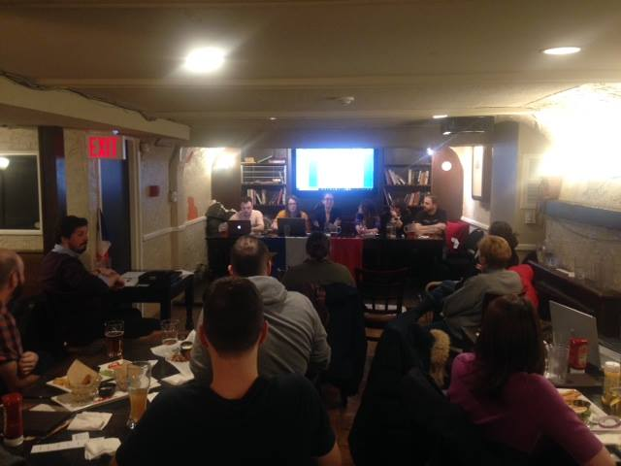
ACTIVITÉS 2019-2020
Assemblée générale annuelle (AGA)
Le lundi 25 février 2019
13 participants
en plus du CA
Tous les postes sont
remplis

Slide 5
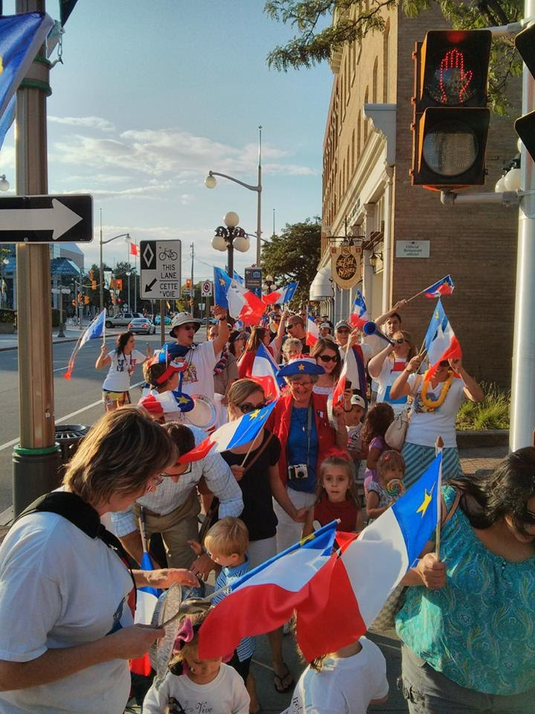
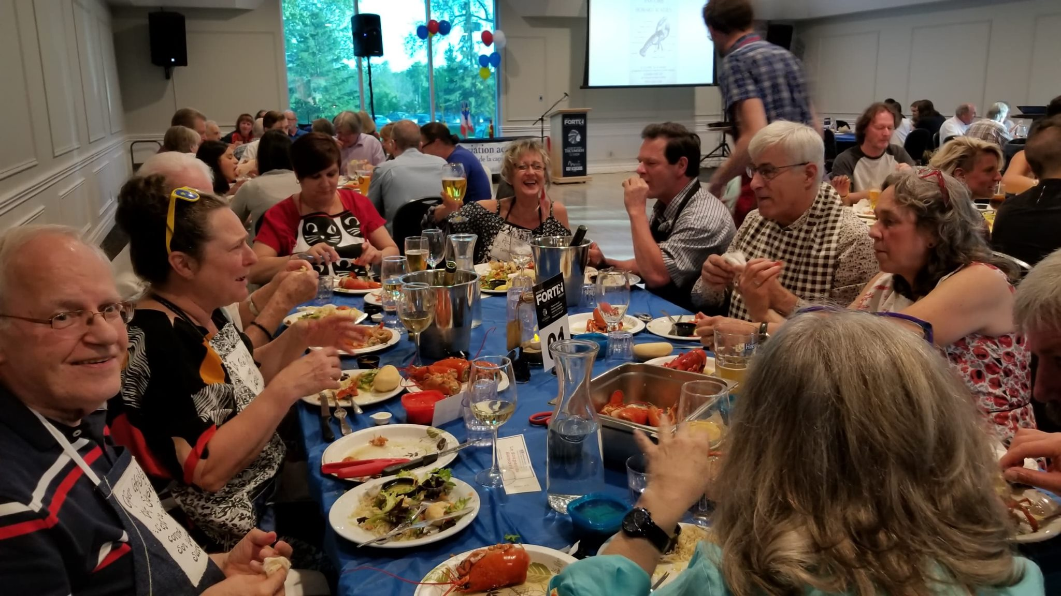
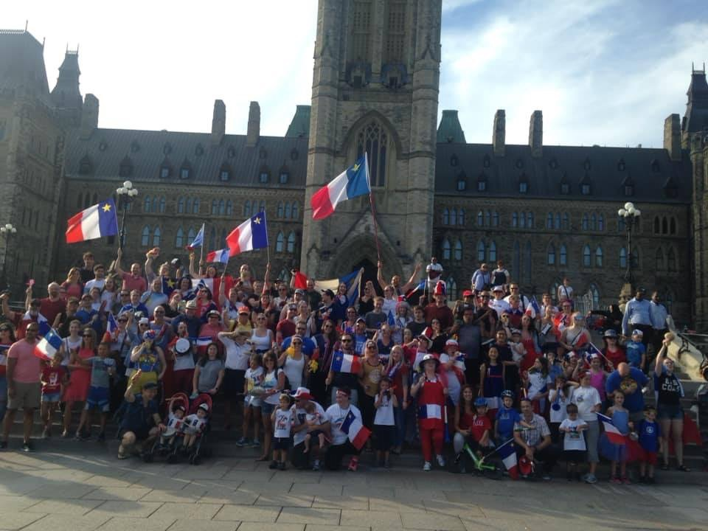
ACTIVITÉS 2019-2020

Slide 6
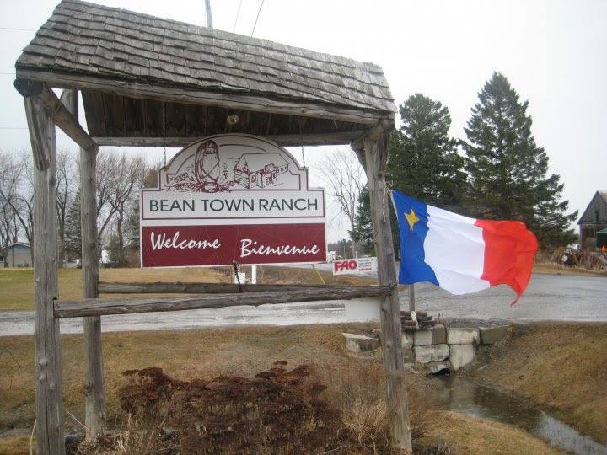
CABANE À SUCRE
56 participants
En baisse de l’an dernier (58)
Nous bénéficions d’un tarif réduit
Billets vendus
majoritairement
en ligne

Slide 7
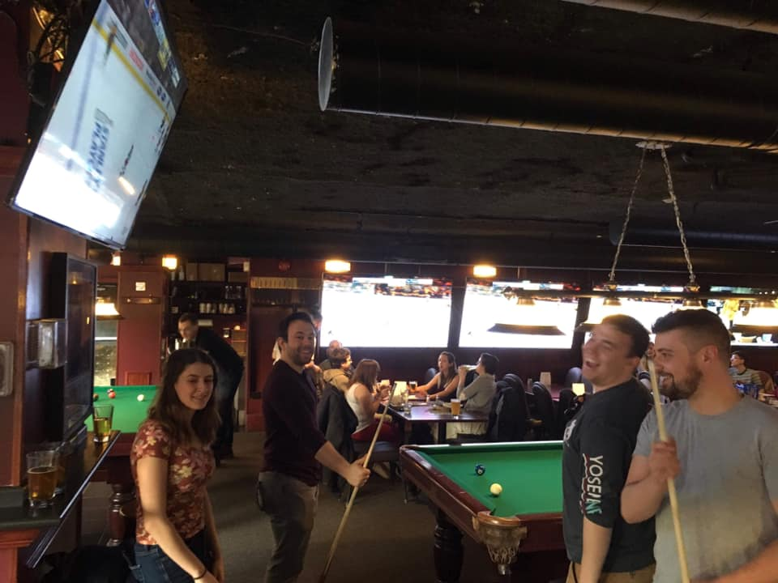
SOIRÉE BAR ET BILLARDS
Le 25 avril au MacLaren’s
Environ 20
participants

Slide 8
14e SOUPER AU HOMARD
Le samedi 8 juin 2019
Club de Golf Tecumseh à Gatineau
126 participants
15 bénévoles
Animation par
Hugues Beaudoin,
aucun groupe
musical mais
musique enregistrée
jouée par Martin Comeau

Slide 9
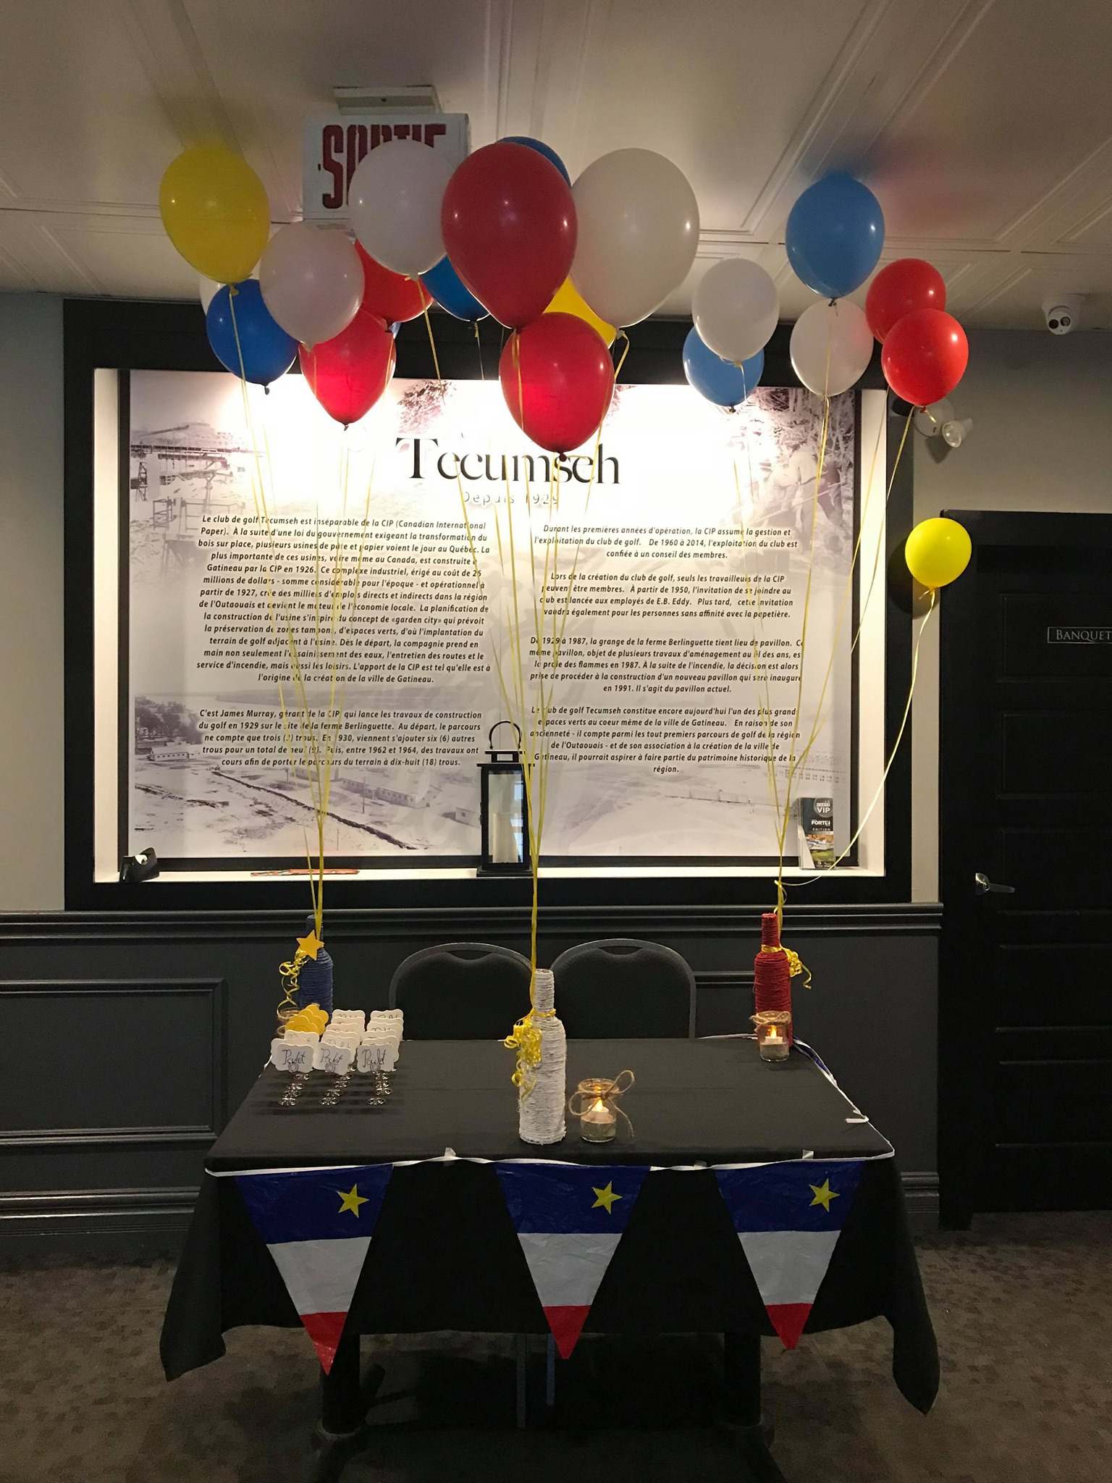
14e SOUPER AU HOMARD
Profit considérable
Nouvel emplacement
Commentaires généralement
positifs, un peu de lenteur au
début du service
Proposition de revenir cet été

Slide 10
SOIRÉE BOWLING
Au McArthur Lanes à Vanier
Le 18 juillet
Nouvelle activité
Succès mitigé

Slide 11
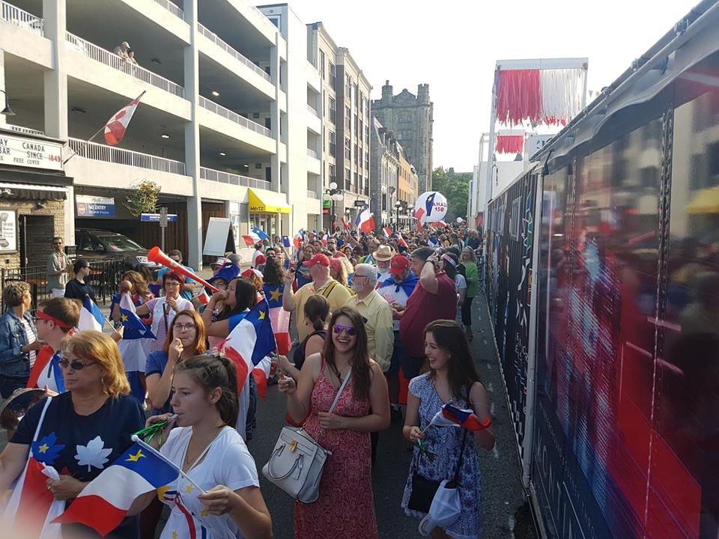
FÊTE NATIONALE DE L’ACADIE

Slide 12
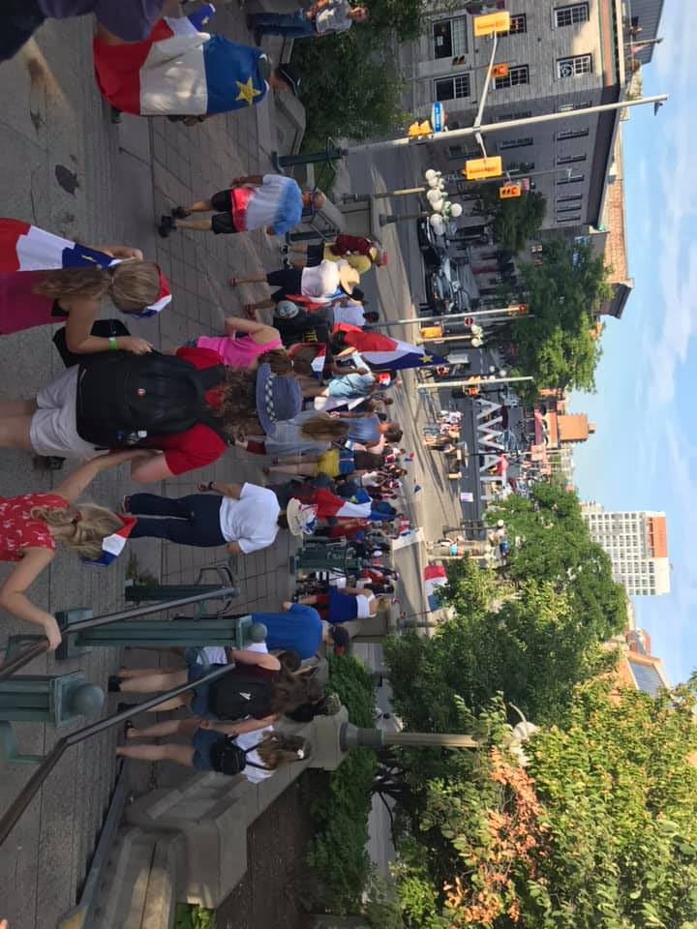
FÊTE NATIONALE DE L’ACADIE
Grand tintamarre du Parlement jusqu’au Nostalgica en traversant le Marché By
Environ 150 personnes dans le tintamarre
Présence médiatique
de l’AARCN

Slide 13
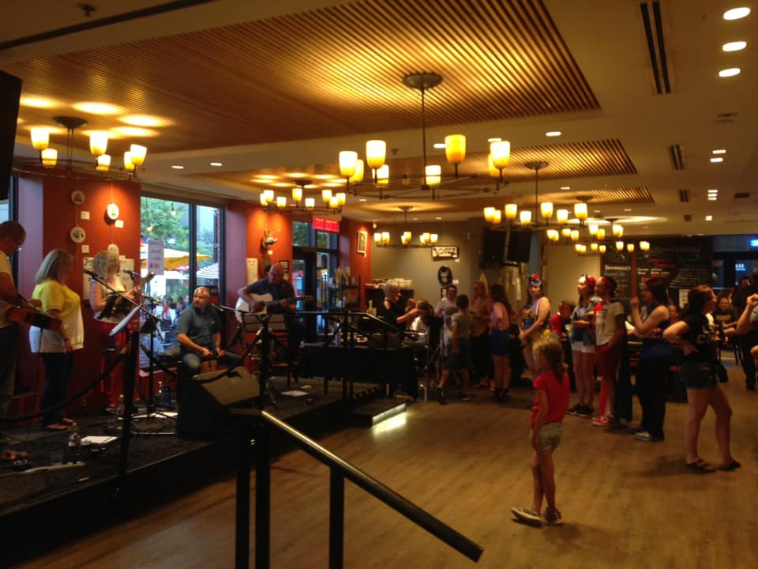
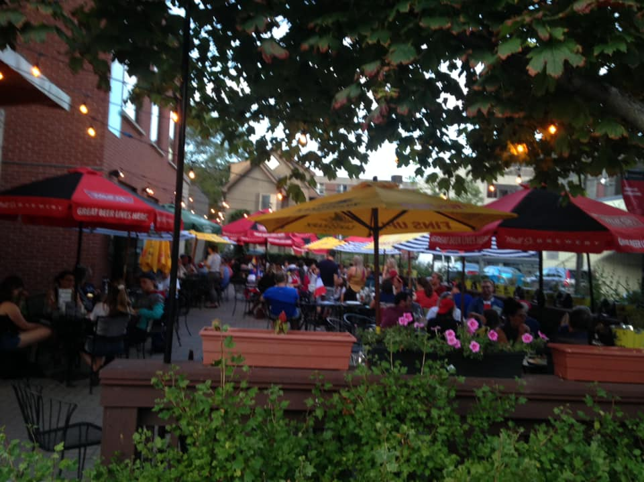
FÊTE NATIONALE DE L’ACADIE
Spectacle avec Écho de l’Acadie au Nostalgica
Aucun frais pour musique et coût réduit sur la bière
Maquillage sur place
Subvention de 700$ reçue de Patrimoine canadien

Slide 14
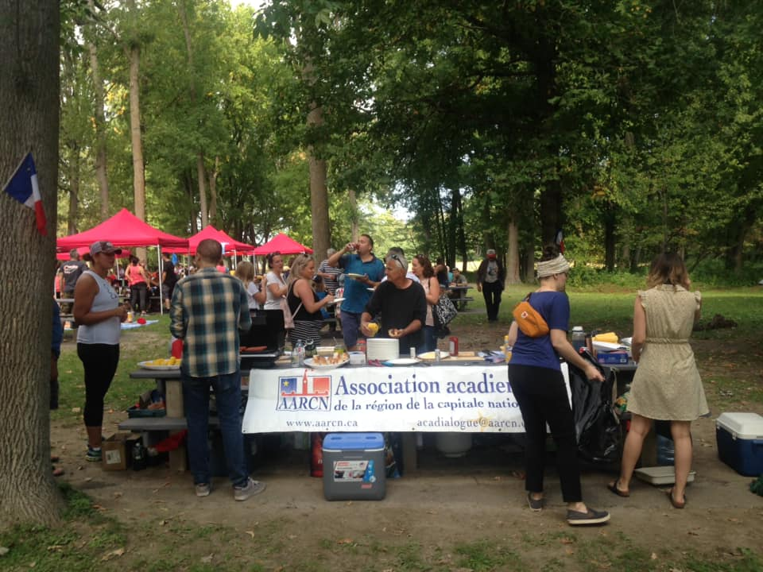
ÉPLUCHETTE DE BLÉ D’INDE
Le samedi 21 septembre
Parc du Lac-Leamy
Soixantaine de participants
Bonne participation,
belle température
Offert gratuitement,
dons reçus

Slide 15
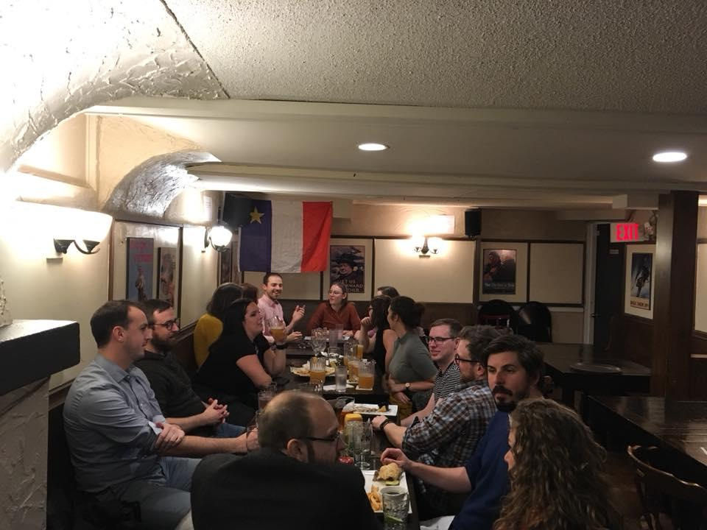
ACTIVITÉS 2019-2020
Le vendredi 15
novembre aux 3 Brasseurs
25 personnes

Slide 16
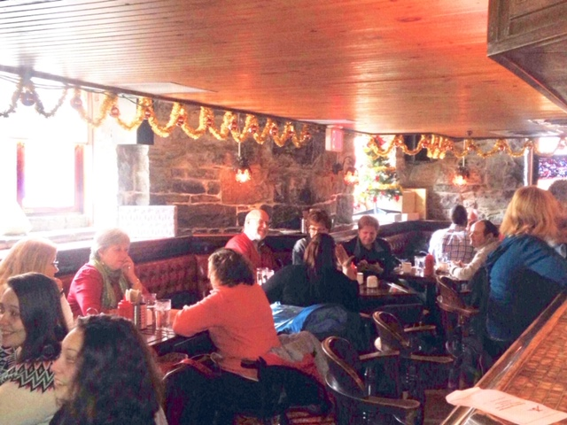
BRUNCH DE NOËL
Le dimanche 1 décembre au Lieutenant’s Pump
33 participants
Section réservée
Participation similaire à l’an dernier
Commentaires positifs reçus

Slide 17
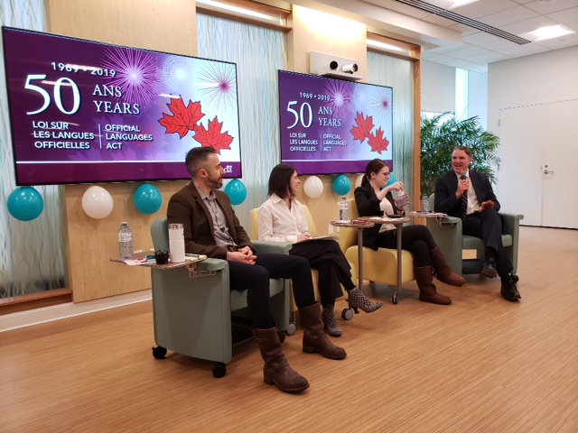
TABLE RONDE SUR LES LANGUES OFFICIELLES
Mélanie nous a représenté le 13 février
Innovation, Sciences et Développ. économique Canada

Slide 18
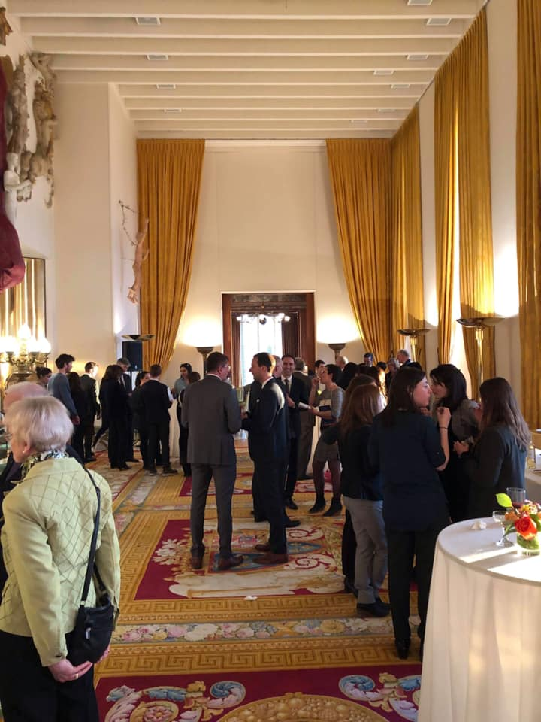
JOURNÉE DE LA FRANCOPHONIE À L’AMBASSADE FRANÇAISE

Slide 19
ACTIVITÉS 2019-2020
Conférences Point de mire sur l’Acadie
Basile Roussel et Mélissa Chiasson, 18 avril
Michel Bastarache, 3 octobre (annulée)
Charles MacDougall, 5 décembre
Marie Hélène Eddie, 30 janvier
Isabelle Kirouac Massicotte, 5 mars

Slide 20
COMITÉ CONSULTATIF DU CONGRÈS MONDIAL ACADIEN
L’AARCN invitée à participer à 4 conférences téléphoniques
Invitée à agir comme point de contact dans la RCN

Slide 21
PARTENARIAT AVEC LE CRÉATEUR DE CAPITAINE ACADIE
Projet en cours pour développer le 2e tome qui aura lieu à Ottawa
Partenariat avec Fondation Dialogue

Slide 22
MEMBRIÉTÉ 2019-2020
57 membres (comparativement à 60 membres l’an dernier)
Tarif réduit au souper au homard

Slide 23
ACTIVITÉS À VENIR…
Brunch à la cabane à sucre : le dimanche 5 avril au Bean Town Ranch
Souper au homard : réservation au Club de Golf Tecumseh pour le 6 juin 2020

Slide 24
MERCI DE VOTRE APPUI!

